Slide 1

Letní soustředění BC Slaný 2026
Tábor
pondělí 17.8. – sobota 22.8.2026

Slide 2
Základní informace
Termín: pondělí, 17.8. – sobota, 22.8.2026
Cena: 7200 Kč/os
V ceně zahrnuto:
5x ubytování
Plná penze vč.pitného režimu a ovoce (pondělí oběd – sobota snídaně)
Pronájem sportovních hal Mír a Kvapilka
Vstupy do aquaparku denně
Cestovné vlakem, doprava kufrů
Platbu pošlete na účet BC Slaný, č.ú. 293582744/0300
Zachovejte variabilní symbol, který bude vygenerovaný systémem pro jednoduché spárování platby
Do poznámky uveďte text „TABOR, jméno hráčky“.
Účastníci: družstva BC Slaný U10 - U19 + trenéři.

Slide 3
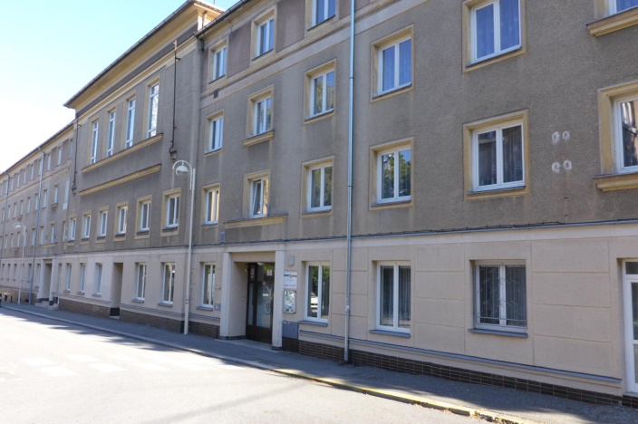
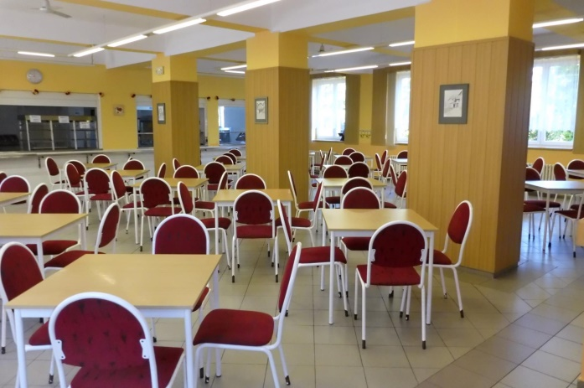
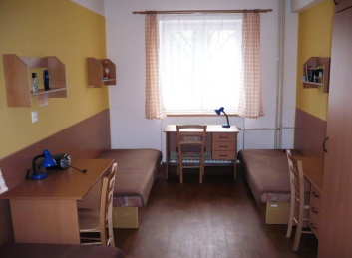
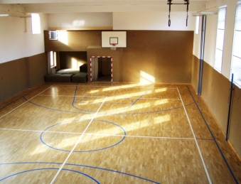
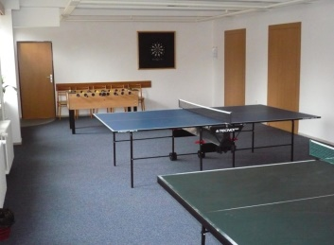
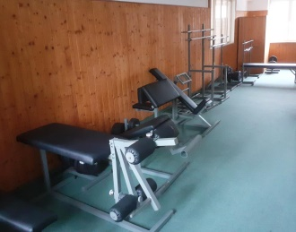
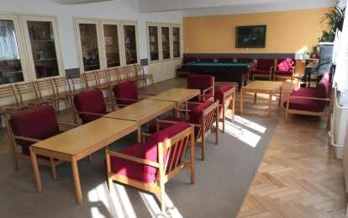
Ubytování č.1 (50 osob) + stravování (všichni)
Adresa: Domov mládeže VOŠ a SZeŠ Tábor, Tomkova 2159, 390 01 Tábor
Web: https://szestabor.cz/domov-mladeze
Kapacita ubytování:
14 x 3lůžko
4 x 2lůžko

Slide 4
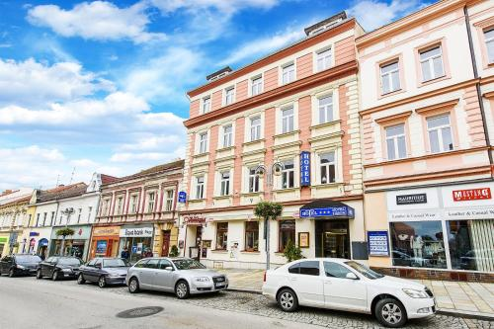
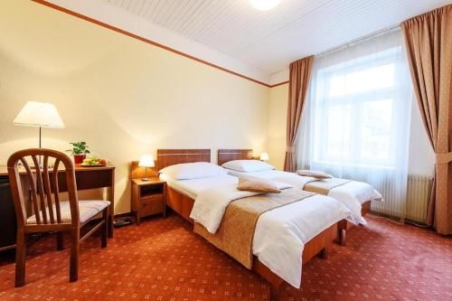
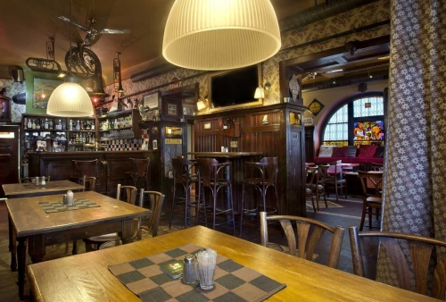
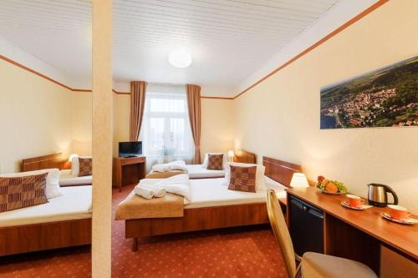
Ubytování č.2 (30 osob se snídaní)
Adresa: Hotel Tábor***, Ul.9.května 618/37, 390 01 Tábor
Tel: 774 402 025
Web: www.hoteltabor.eu
Kapacita:
15 x 2lůžko

Slide 5
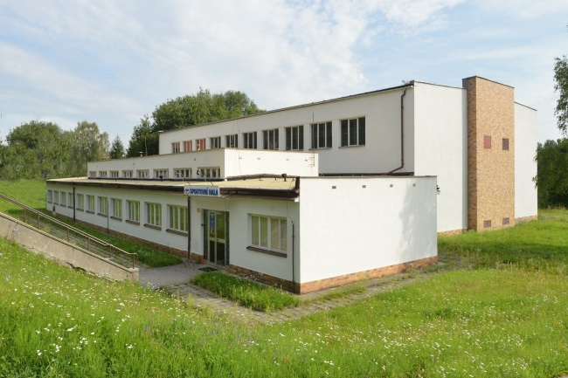
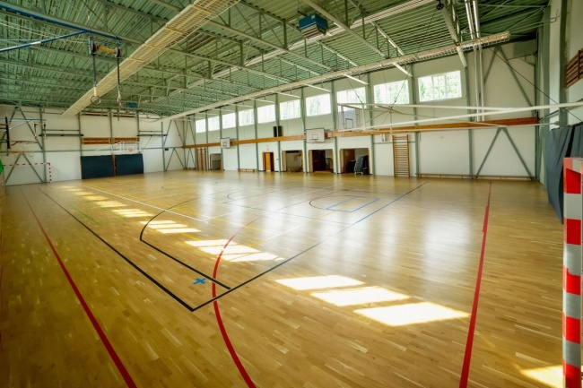
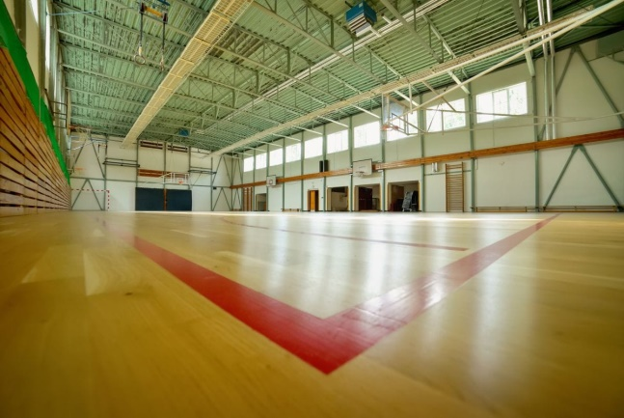
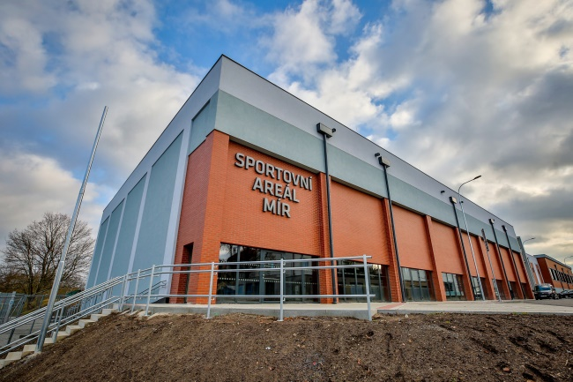
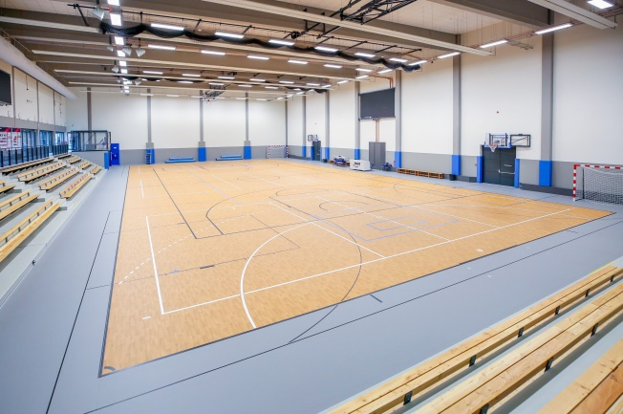
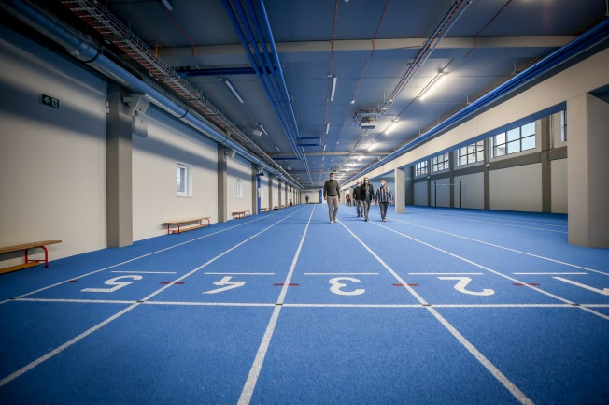
Sportoviště
Sportovní hala Kvapilova, Kvapilova 2419, 390 03 Tábor
Sportovní hala a areál Mír, U Stadionu Míru 1579, 390 03 Tábor

Slide 6
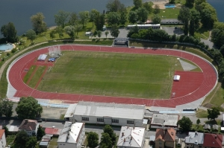
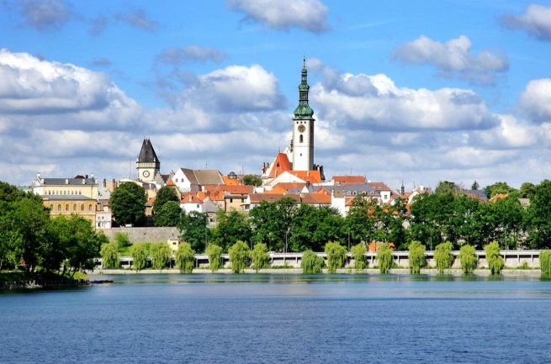
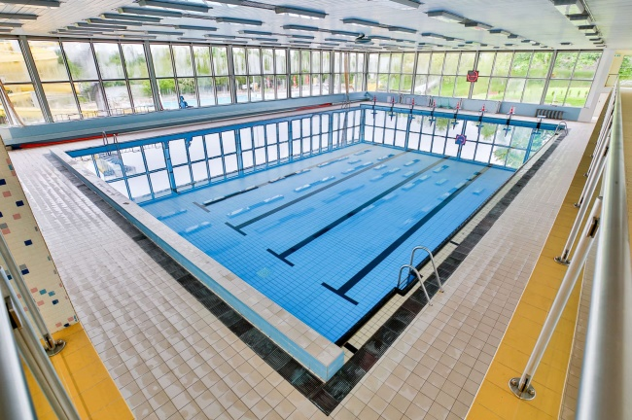
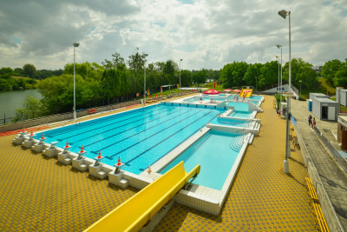
Sportoviště a relaxace
Atletický stadion Mír Cyklostezky kolem rybníku Jordán
Plavecký stadion + venkovní bazén, Kvapilova 2500, 390 03 Tábor

Slide 7
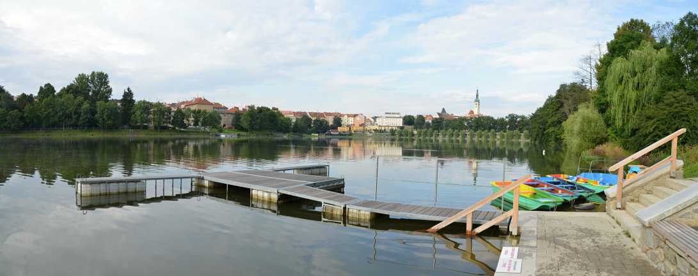
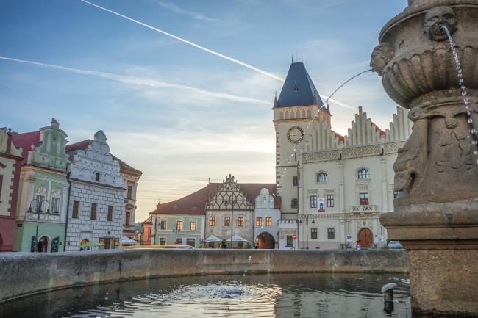
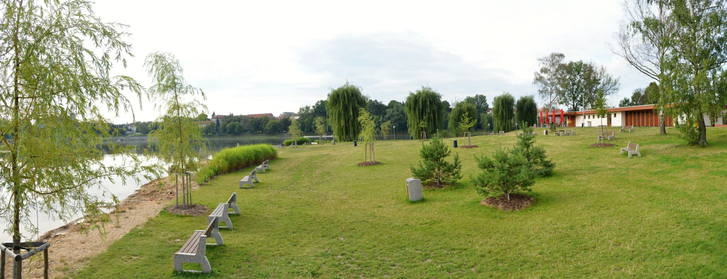
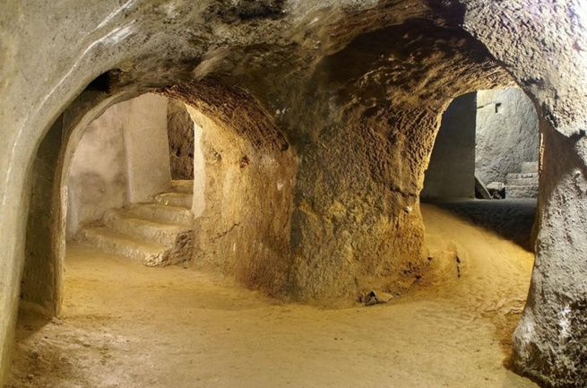
Relaxace , volný čas
Jordánská pláž, rybník Jordán, historické centrum města Tábor

Slide 8
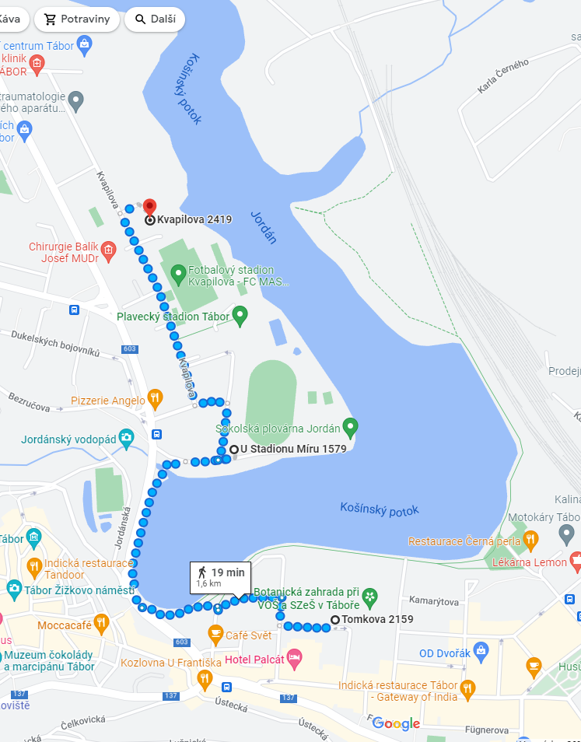

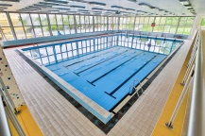

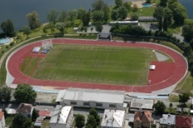

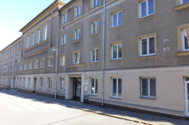
Mapa sportovišť
Sportovní hala Kvapilova
Kvapilova 2419, 390 03 Tábor
Plavecký stadion a koupaliště
Atletický stadion Mír
Sportovní hala a areál Mír
U Stadionu Míru 1579, 390 03 Tábor
Domov mládeže VOŠ a SZeŠ Tábor
Tomkova 2159, 390 01 Tábor

Slide 9
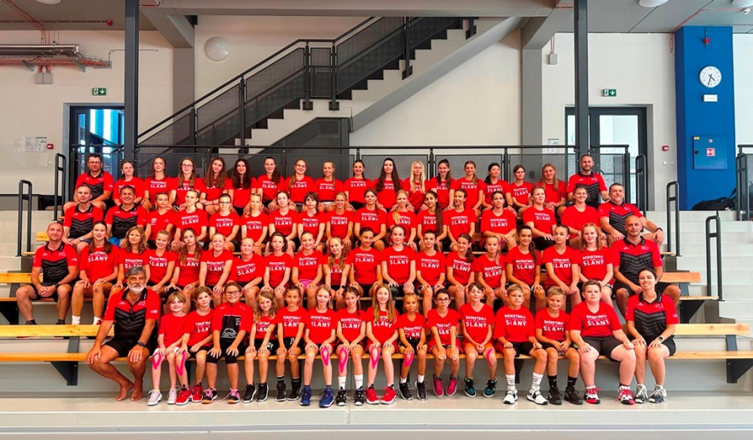
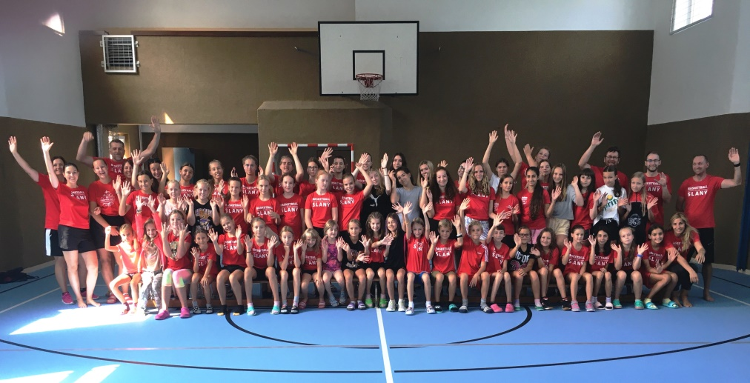
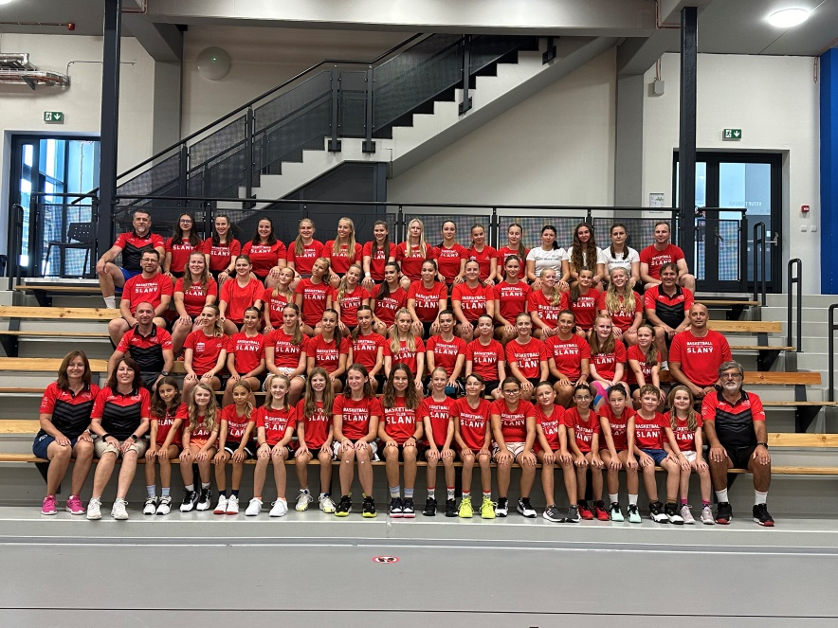
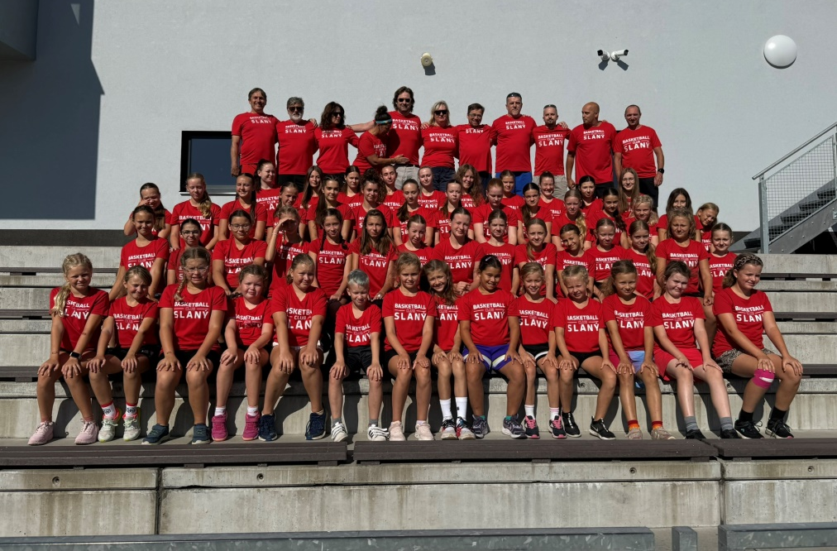
AHOJ V LÉTĚ V TÁBOŘE ☺

Slide 10
Kontakt :
Rosťa Nič
T: 724 118 811
E: rnic@email.cz

